Slide 1
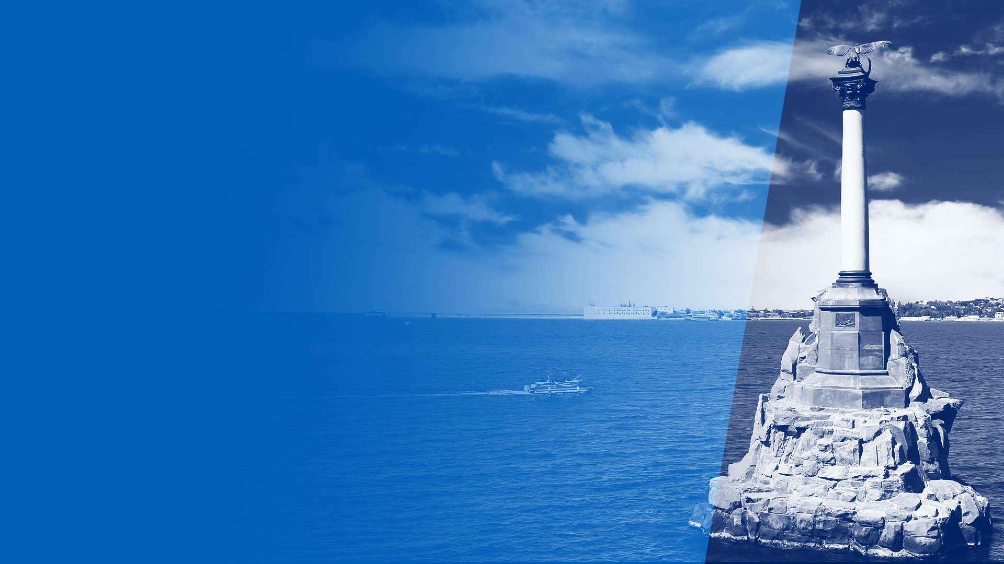

Распознавание автомобильных номеров с помощью глубоких нейросетей
Авторы проекта:
Ларин А.М.
Мовенко К.М.

Slide 2
ПОСТАНОВКА ЗАДАЧИ
Задача: Распознавание автомобильных номеров по фотографии с использованием технологий компьютерного зрения и машинного обучения, в частности свёрточных нейронных сетей (CNN).
Мотивация: Автомобильные номера являются уникальными идентификаторами, важными для транспортной безопасности и анализа трафика. Точное и автоматическое распознавание номеров необходимо для систем управления дорожным движением и безопасности объектов.

Slide 3
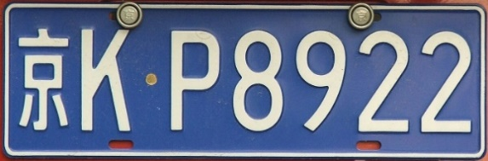
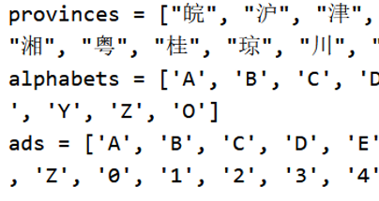
ПОСТАНОВКА ЗАДАЧИ
Входные данные: Изображения обрезанных автомобильных номеров китайского типа из датасета CCPD2019, где к каждому знаку прилагается набор из индексов.
Выходные данные: Распознанные текстовые последовательности, соответствующие символам на номерных знаках.

Slide 4
ПОСТАНОВКА ЗАДАЧИ
Технические сложности: для разработки нейросети и её обучения был взят датасет CCPD2019, который содержит в себе подмножества снимков с различными особенностями, которые можно трактовать как сложности и стресс-тест для нейросети:
Разнообразие условий съёмки (погода, освещение, угол наклона).
Шум и искажения на изображениях.
Различные форматы номерных знаков.
Также к техническим сложностям при разработке проекта можно привести недостаточную мощность комплектующих, которые замедляли обучение нейросети.

Slide 5
ПРЕДШЕСТВУЮЩИЕ РАБОТЫ
Распознавание автомобильных номеров активно развивается последние 10 лет благодаря алгоритмам CNN. Системы обычно состоят из двух модулей: детектора номеров и распознавателя символов (OCR).
При реализации данного проекта используются уже заранее обрезанные изображения номеров и позволяет обойтись без обучения детектора (CNN), который подготавливает эти изображения.

Slide 6
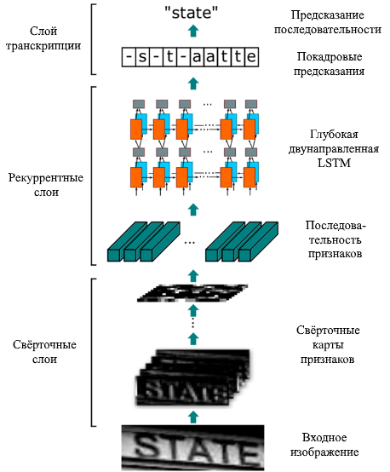
РЕЗУЛЬТАТЫ ОБУЧЕНИЯ И ТЕСТИРОВАНИЯ МОДЕЛИ
Выбор модели: в контексте данной задачи оптимальной была выбрана следующая архитектура (СRNN) состоящая из:
Свёрточные слои (CNN), которая состоит из нескольких блоков CNNBlock и функции активации ReLU.
Рекуррентные слои (RNN), в которых использовалась BI-LSTM.
Слой транскрипции (CTC) для декодирования.

Slide 7
РЕЗУЛЬТАТЫ ОБУЧЕНИЯ И ТЕСТИРОВАНИЯ МОДЕЛИ
Параметры обучения:
количество эпох = 5;
количество скрытых нейронов RNN-слоя = 256;
количество выходных каналов CNN = 512;
масштабирование изображений до (96, 448).

Slide 8
РЕЗУЛЬТАТЫ ОБУЧЕНИЯ И ТЕСТИРОВАНИЯ МОДЕЛИ
Графики и метрики:
по результатам обучения были получены тестовые и валидационные метрики:
Тестовые:
loss: 0.01161 – 0.01208
расстояния Левенштейна: 0.01376 – 0.01546
CER: 0.001966 – 0.002209
аccuracy: 0.985 – 0.9865
Валидационные:
loss: 0.01783
расстояния Левенштейна: 0.03246
CER: 0.004637
аccuracy: 0.9741

Slide 9
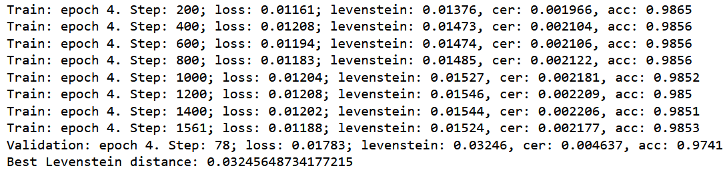
РЕЗУЛЬТАТЫ ОБУЧЕНИЯ И ТЕСТИРОВАНИЯ МОДЕЛИ
Метрики на последней эпохе обучения:

Slide 10
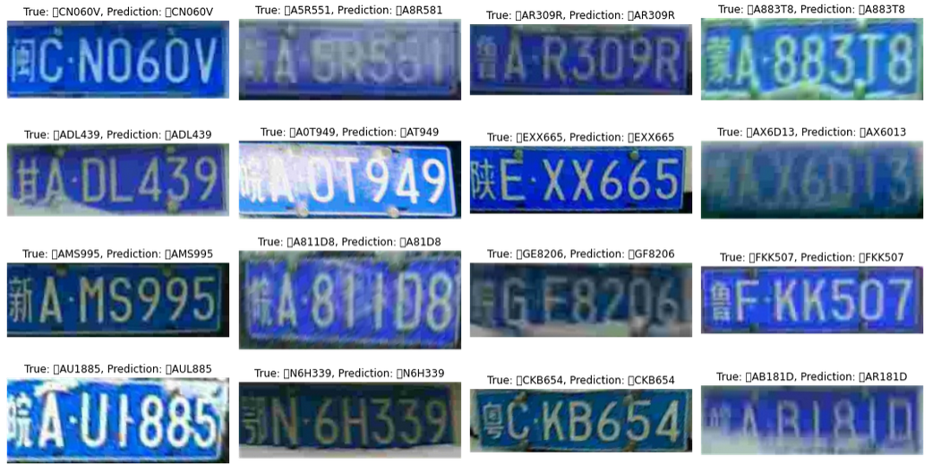
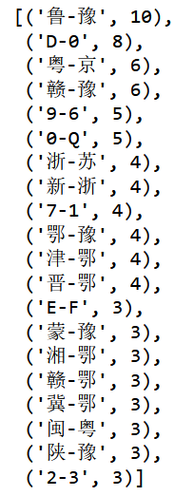
РЕЗУЛЬТАТЫ ОБУЧЕНИЯ И ТЕСТИРОВАНИЯ МОДЕЛИ
Ошибки распознавания: так как точность распознавания на 100% можно проанализировать ошибочные распознавания с целью дальнейшего улучшения результатов.

Slide 11
ДАЛЬНЕЙШЕЕ ВЛИЯНИЕ И РАЗВИТИЯ ПРОЕКТА
Влияние работы:
Повышение эффективности систем управления дорожным движением.
Улучшение безопасности на охраняемых объектах.
Применение результатов:
Возможность адаптации технологии для распознавания номерных знаков других стран.
Применение в других задачах распознавания текста на изображениях (например, распознавание рукописного текста).

Slide 12
ДАЛЬНЕЙШЕЕ ВЛИЯНИЕ И РАЗВИТИЯ ПРОЕКТА
Ограничения проекта:
Модель обучена только на китайских номерных знаках.
Возможные проблемы с обобщением на данные с иными условиями съёмки.
Относительно небольшое количество эпох и параметров
ограниченный датасет
Направления улучшений:
Расширение датасета для включения номерных знаков других стран.
Улучшение предобработки изображений для повышения устойчивости модели к шуму и искажениям.
Оптимизация архитектуры модели для повышения точности и скорости распознавания.
Увеличение эпох и параметров

Slide 13
СПАСИБО ЗА ВНИМАНИЕ!

